Slide 1

正则表达式
本讲大纲：
1、判断是否符合正则表达式的方法
2、正则表达式的元字符
3、正则表达式的限定符
4、方括号中元字符的含义
支持网站：www.mrbccd.com

Slide 2
判断是否符合正则表达式的方法
为了检查输入的数据是否满足某种格式，从JDK1.4开始可以使用String类的matches()方法进行判断。语法如下所示：
boolean matches(String regex)
☑ regex：指定的正则表达式
☑ 返回值：返回boolean类型
该方法用于告知当前字符串是否匹配参数regex指定的正则表达式。返回值是boolean类型，如果当前字符串与正则表达式匹配，则该方法返回true，否则返回false。

Slide 3
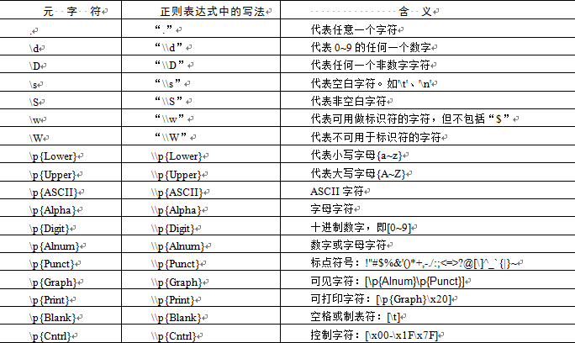
正则表达式的元字符
正则表达式是由一些含有特殊意义的字符组成的字符串，这些含有特殊意义的字符称为元字符，下表列出了正则表达式的部分元字符。

Slide 4
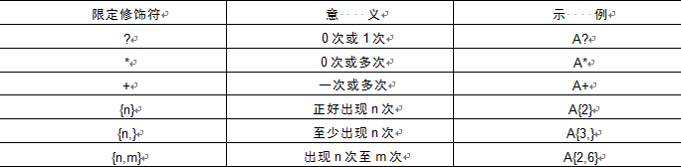
正则表达式的限定符
在使用正则表达式时，如果需要某一类型的元字符多次输出，逐个输入就相当麻烦，这时可以使用正则表达式的限定元字符来重复次数。下表列出了常用限定符及其含义。

Slide 5
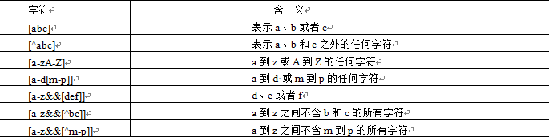
方括号中元字符的含义
在正则表达式中还可以用方括号把多个字符括起来，方括号中各种正则表达式代表不同的含义。下表列出了方括号中元字符及其含义。

Slide 6
Thank you
还有什么疑问可以到www.mrbccd.com提出
也可以发送邮件到 mingrisoft@mingrisoft.com

